Slide 1
ПРАЗДНИК КУКОЛ
ГДОУ детский сад № 51
Дмитриева Валентина Федоровна

Slide 2
Японский праздник кукол

Slide 3
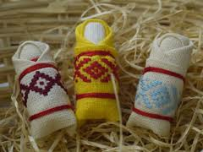
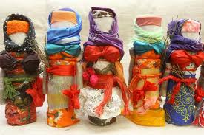
Куклы в старину
Куклы-пеленашки – самые первые куколки младенца
Куклы на деревянной ложке – матушкины куклы
Куколки-столбушки – главные помощницы и советницы

Slide 4
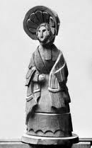
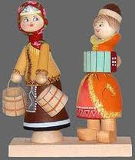
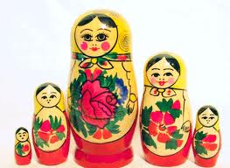
Деревянные куклы
Богородская кукла вырезана мастером из дерева
Тверские куклы
Матрешка– кукла-символ русской красной девицы

Slide 5
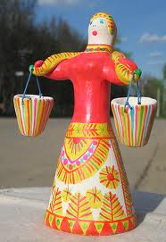
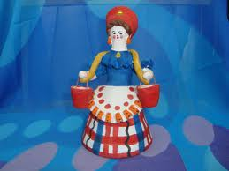
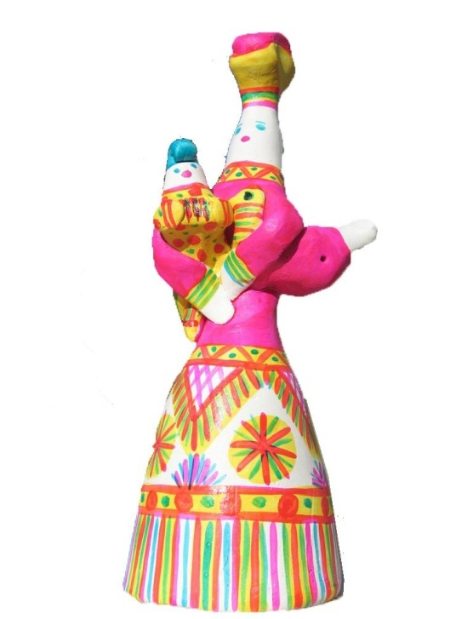
Куклы из глины
Филимоновские барыни
Дымковские игрушки-барышни

Slide 6
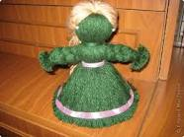
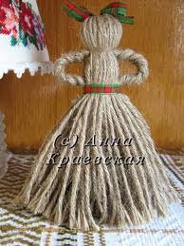
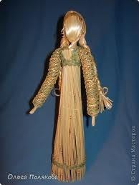
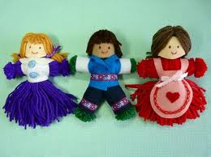
Куклы из соломы и ниток

Slide 7
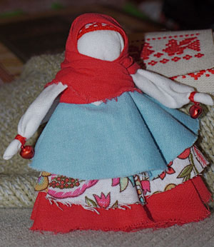
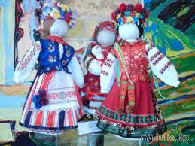
Тряпичные куклы (из лоскутков ткани)

Slide 8
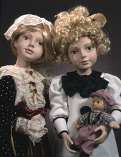
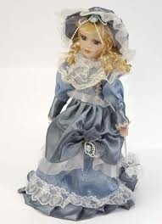
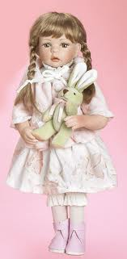
Фарфоровые куклы

Slide 9
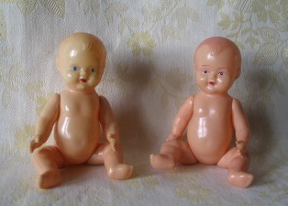
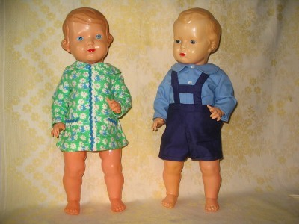
Куклы ваших бабушек

Slide 10
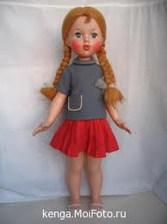
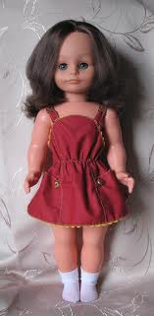
В такие куклы играли ваши мамы

Slide 11
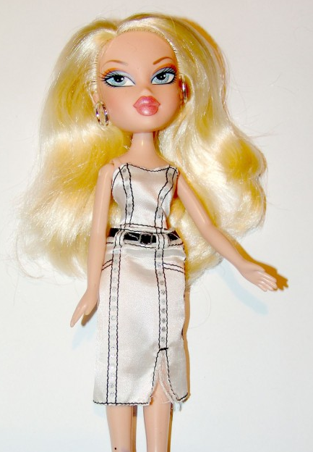
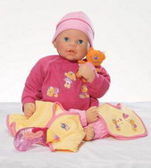
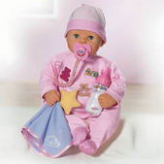
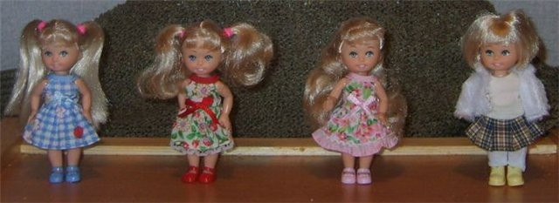
Ваши любимые куклы
Беби Бон – кукла младенец
Кукла Братц
Кукла Барби и ее дочки

Slide 12
Интернет-ресурсы:
geography.su
blagievesti.ru
http://milaiakukla.ru/foto/matreshka/kukla4.html
http://savepic.ru/2568525m.htm
http://www.telegraf-spb.ru/pro…
http://www.pribaikal.ru/single…
http://forum.djournal.com.ua/l…
http://stranamasterov.ru/node/…
http://www.udivland.ru/project и др.

